Slide 1
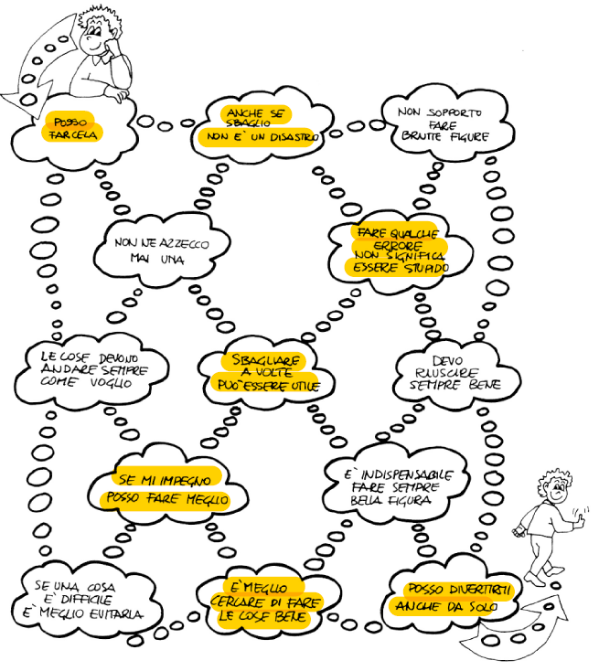
Pensare positivo
C’è interazione fra pensieri ed emozioni. Certi pensieri aiutano ad affrontare situazioni difficili, evitando emozioni troppo negative, mentre altri pensieri risultano dannosi. Devi uscire dal labirinto scoprendo i pensieri utili e costruttivi ed evitando quelli dannosi, che ti fanno ritornare all’inizio.
Aggiungere alla bibliografia di Saperne di più-Ruota delle emozioni, questa indicazione:
Di Pietro M. (1999), L’ABC delle mie emozioni, Trento, Erickson.

